Slide 1
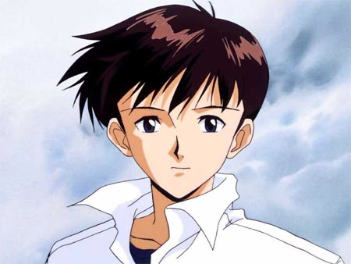
Nice to meet you.
はじめまして。

Slide 2
I’m Shinji.
ぼくは しんじ です。

Slide 3
I’m ten years old.
１０さいです。

Slide 4
My birthday is in August.
たんじょうびは はちがつです。

Slide 5
I like broccoli.
Burokori が すきです。

Slide 6
I don’t like chocolate.
Chokoretto がすきじゃないです。

Slide 7
Please look after me.
よろしくおねがいします。

